Slide 1
СИСТЕМА КОНТРОЛЯ ЗАГАЗОВАННОСТИ ПЕРЕХОДОВ «СКЗП»,
КАК МЕХАНИЗМ ПОВЫШЕНИЯ БЕЗОПАСНОСТИ И ЭФФЕКТИВНОСТИ ПРИ ЭКСПЛУАТАЦИИ ГАЗОТРАНСПОРТНЫХ ОБЪЕКТОВ ПАО «ГАЗПРОМ»
www.ssoftm
www.neftegas.ssoft24.com 8(800) 250-01-40

Slide 2
ОБЩАЯ ИНФОРМАЦИЯ О СИСТЕМЕ
НАЗНАЧЕНИЕ
Система «СКЗП»предназначена для контроля концентрации взрывоопасного газа внутри футлярного пространства перехода с последующей выдачи аварийно-предупредительной сигнализации о состоянии газопровода (утечках газа в защитных футлярах газопровода).
ОБЛАСТЬ ПРИМЕНЕНИЯ
Система «СКЗП» устанавливается в местах пересечения или сближения газопровода ближе 50м с железнодорожными путями и автомобильными дорогами общего пользования I-IV категории.
www.ssoft24.com

Slide 3
ОБЩАЯ ИНФОРМАЦИЯ О СИСТЕМЕ
ОСОБЕННОСТИ СИСТЕМЫ
Система соответствует разрешительной документации СТО «Газпром газораспределение» 2-2.1-249-2008, СТО Газпром 2-3.5-454-2010, инструкция №ЦПИ-22 от 17.03.2005 ОАО «РЖД».
Автоматическая выдача аварийных-предупредительных сигналов о возможных утечках газа эксплуатирующей организации и дежурным по железнодорожным станциям.
Возможность применения совместно с системой дистанционного управления запорной арматуры «АСДУЗА» для аварийного закрытия запорной арматуры при превышении допустимого уровня загазованности.
Метрологическая точность оборудования.
Автономная работа в течении 2-х лет без замены элементов питания.
Контроль доступа «свой/чужой» к оборудованию системы.
www.ssoft24.com

Slide 4
СХЕМА РАБОТЫ СИСТЕМЫ
www.ssoft24.com

Slide 5
ИНДИВИДУАЛЬНЫЕ РЕШЕНИЯ «СКЗП»
СКЗП – Х – ХХ – ХХХ – Х – ХХ*
1 2 3 4 5 6 , где
1 – система контроля загазованности переходов;
2 – вариант электропитания (А – автономная, С – сетевая);
3 – тип установки (ВС – на вытяжной свече, ГК – на газовом ковере);
4 – условный проход (ДУ) вытяжной свечи (от 50 до 300 мм), в случае установки на газовый ковер обозначение – 000;
5 - вариант размещения и эксплуатации, (В – взрывоопасная, Ш – шкафная);
6 - при наличии в комплектации системы диспетчерского центра (персональный компьютер, программное обеспечение, устройство доступа в сеть) обозначение – ДЦ.
www.ssoft24.com

Slide 6
МОДИФИКАЦИИ «СКЗП» ПО ТИПУ ЭЛЕКТРОПИТАНИЯ
И МЕСТУ УСТАНОВКИ/ЗОНЕ ПРИМЕНЕНИЯ
www.ssoft24.com

Slide 7
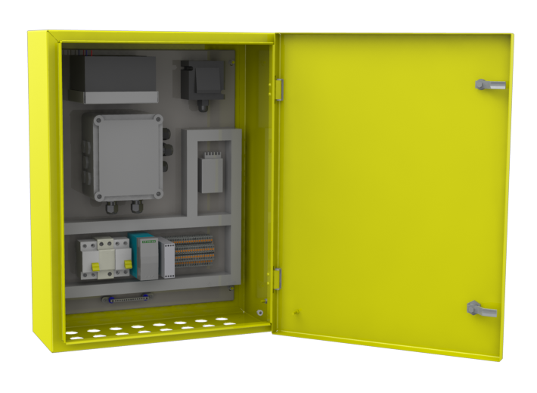
ТИП УСТАНОВКИ ГАЗОАНАЛИЗАТОРОВ: в ГАЗОВОМ КОВЕРЕ
СЕТЕВОЕ ПИТАНИЕ 220В
СКЗП-С-ГК-000-Ш
ОСОБЕННОСТЬ РЕШЕНИЯ:
Установка датчиков загазованности в газовом ковере.
Размещение шкафа телеметрии во взрывобезопасной зоне.

Slide 8
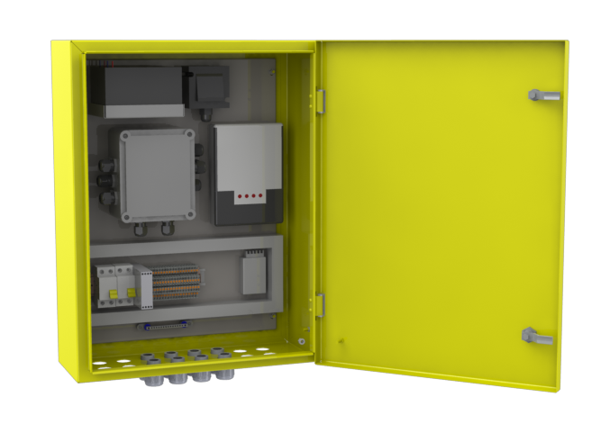
АВТОНОМНОЕ ПИТАНИЕ
СОЛНЕЧНАЯ БАТАРЕЯ
ТИП УСТАНОВКИ ГАЗОАНАЛИЗАТОРОВ: в ГАЗОВОМ КОВЕРЕ
СКЗП-А-ГК-000-Ш Solar
ОСОБЕННОСТЬ РЕШЕНИЯ:
Установка датчиков загазованности в газовом ковере.
Размещение шкафа телеметрии во взрывобезопасной зоне.

Slide 9
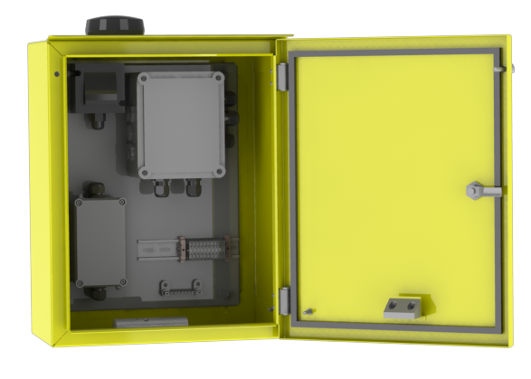
АВТОНОМНОЕ ПИТАНИЕ
БАТАРЕЯ ПОВЫШЕННОЙ
ЕМКОСТИ
ТИП УСТАНОВКИ ГАЗОАНАЛИЗАТОРОВ: в ГАЗОВОМ КОВЕРЕ
СКЗП-А-ГК-000-Ш
ОСОБЕННОСТЬ РЕШЕНИЯ:
Установка датчиков загазованности в газовом ковере.
Размещение шкафа телеметрии во взрывоопасной и взрывобезопасной зонах.

Slide 10
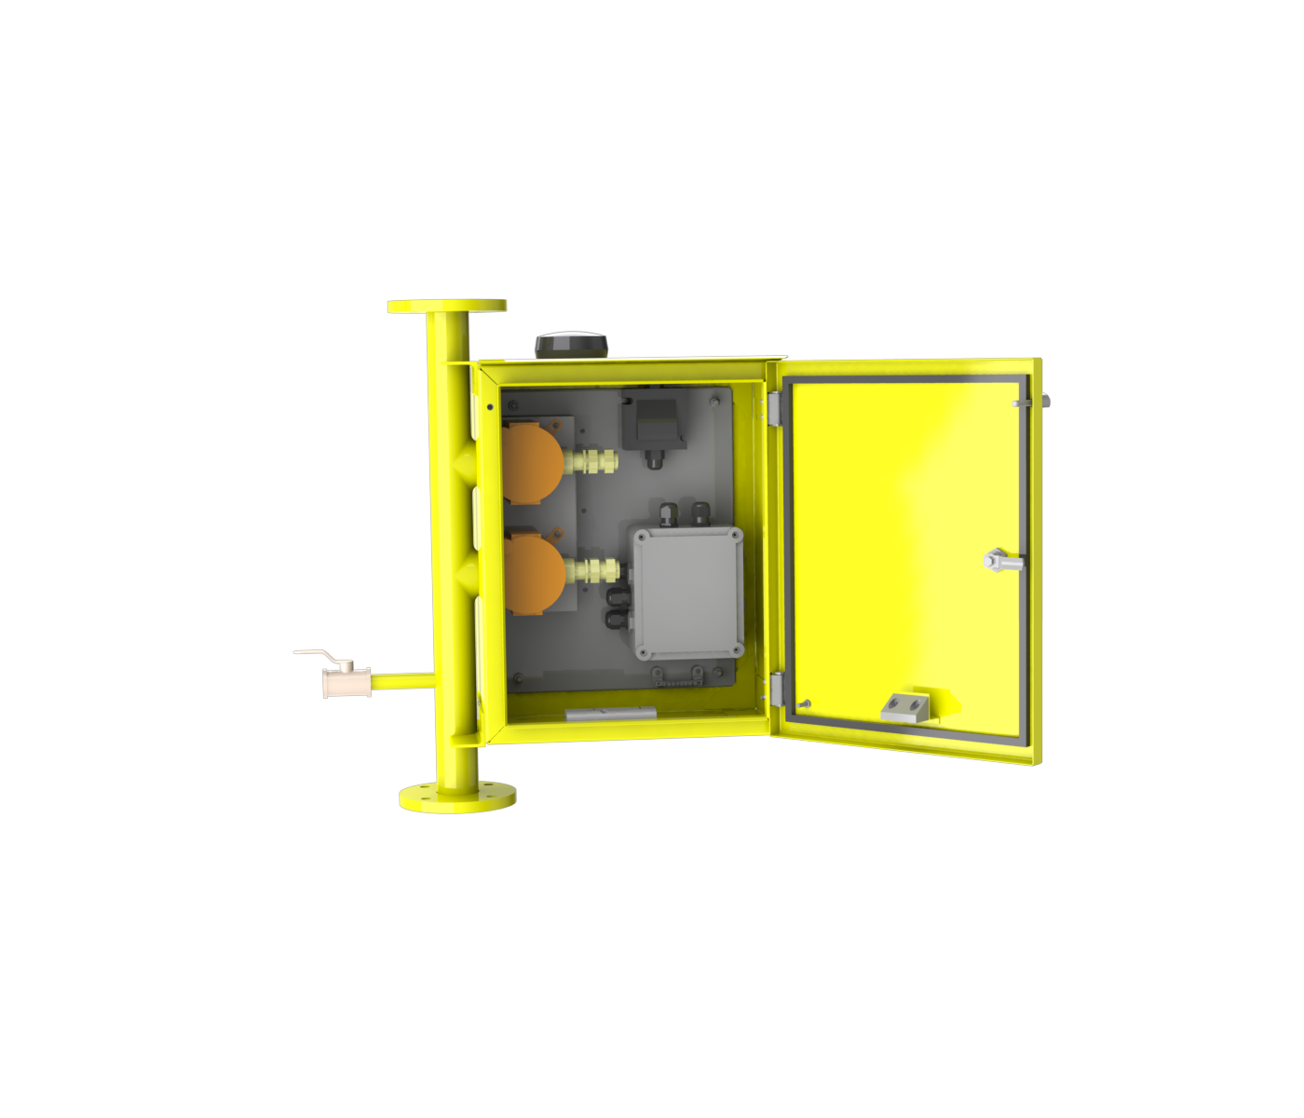
ТИП УСТАНОВКИ ГАЗОАНАЛИЗАТОРОВ: на ВЫТЯЖНОЙ СВЕЧЕ ДУ 50
СЕТЕВОЕ ПИТАНИЕ 220В
СКЗП-С-ВС-050-В
ОСОБЕННОСТЬ РЕШЕНИЯ:
Установка датчиков загазованности на вытяжной свече с диаметром условного прохода 50 мм.
Размещение шкафа телеметрии во взрывоопасной зоне.

Slide 11
ТИП УСТАНОВКИ ГАЗОАНАЛИЗАТОРОВ: на ВЫТЯЖНОЙ СВЕЧЕ ДУ 50
АВТОНОМНОЕ ПИТАНИЕ
СОЛНЕЧНАЯ БАТАРЕЯ
СКЗП-А-ВС-050-В Solar
ОСОБЕННОСТЬ РЕШЕНИЯ:
Установка датчиков загазованности на вытяжной свече с диаметром условного прохода 50 мм.
Размещение шкафа телеметрии во взрывоопасной зоне.

Slide 12
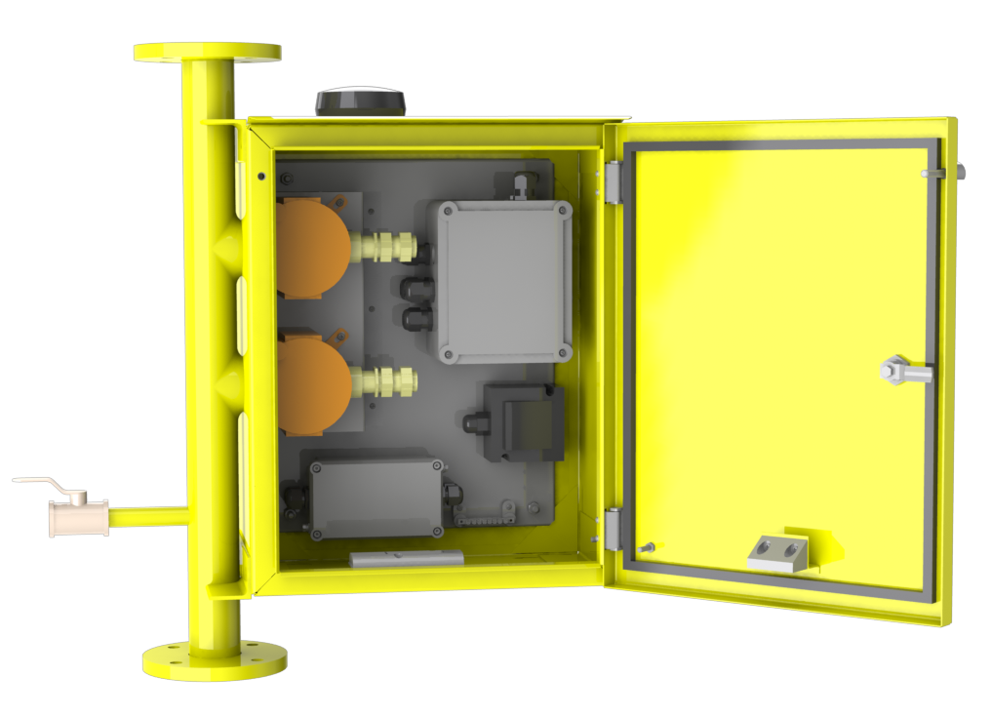
ТИП УСТАНОВКИ ГАЗОАНАЛИЗАТОРОВ: на ВЫТЯЖНОЙ СВЕЧЕ ДУ 50
АВТОНОМНОЕ ПИТАНИЕ
БАТАРЕЯ ПОВЫШЕННОЙ
ЕМКОСТИ
СКЗП-А-ВС-050-В
ОСОБЕННОСТЬ РЕШЕНИЯ:
Установка датчиков загазованности на вытяжной свече с диаметром условного прохода 50 мм.
Размещение шкафа телеметрии во взрывоопасной зоне.

Slide 13
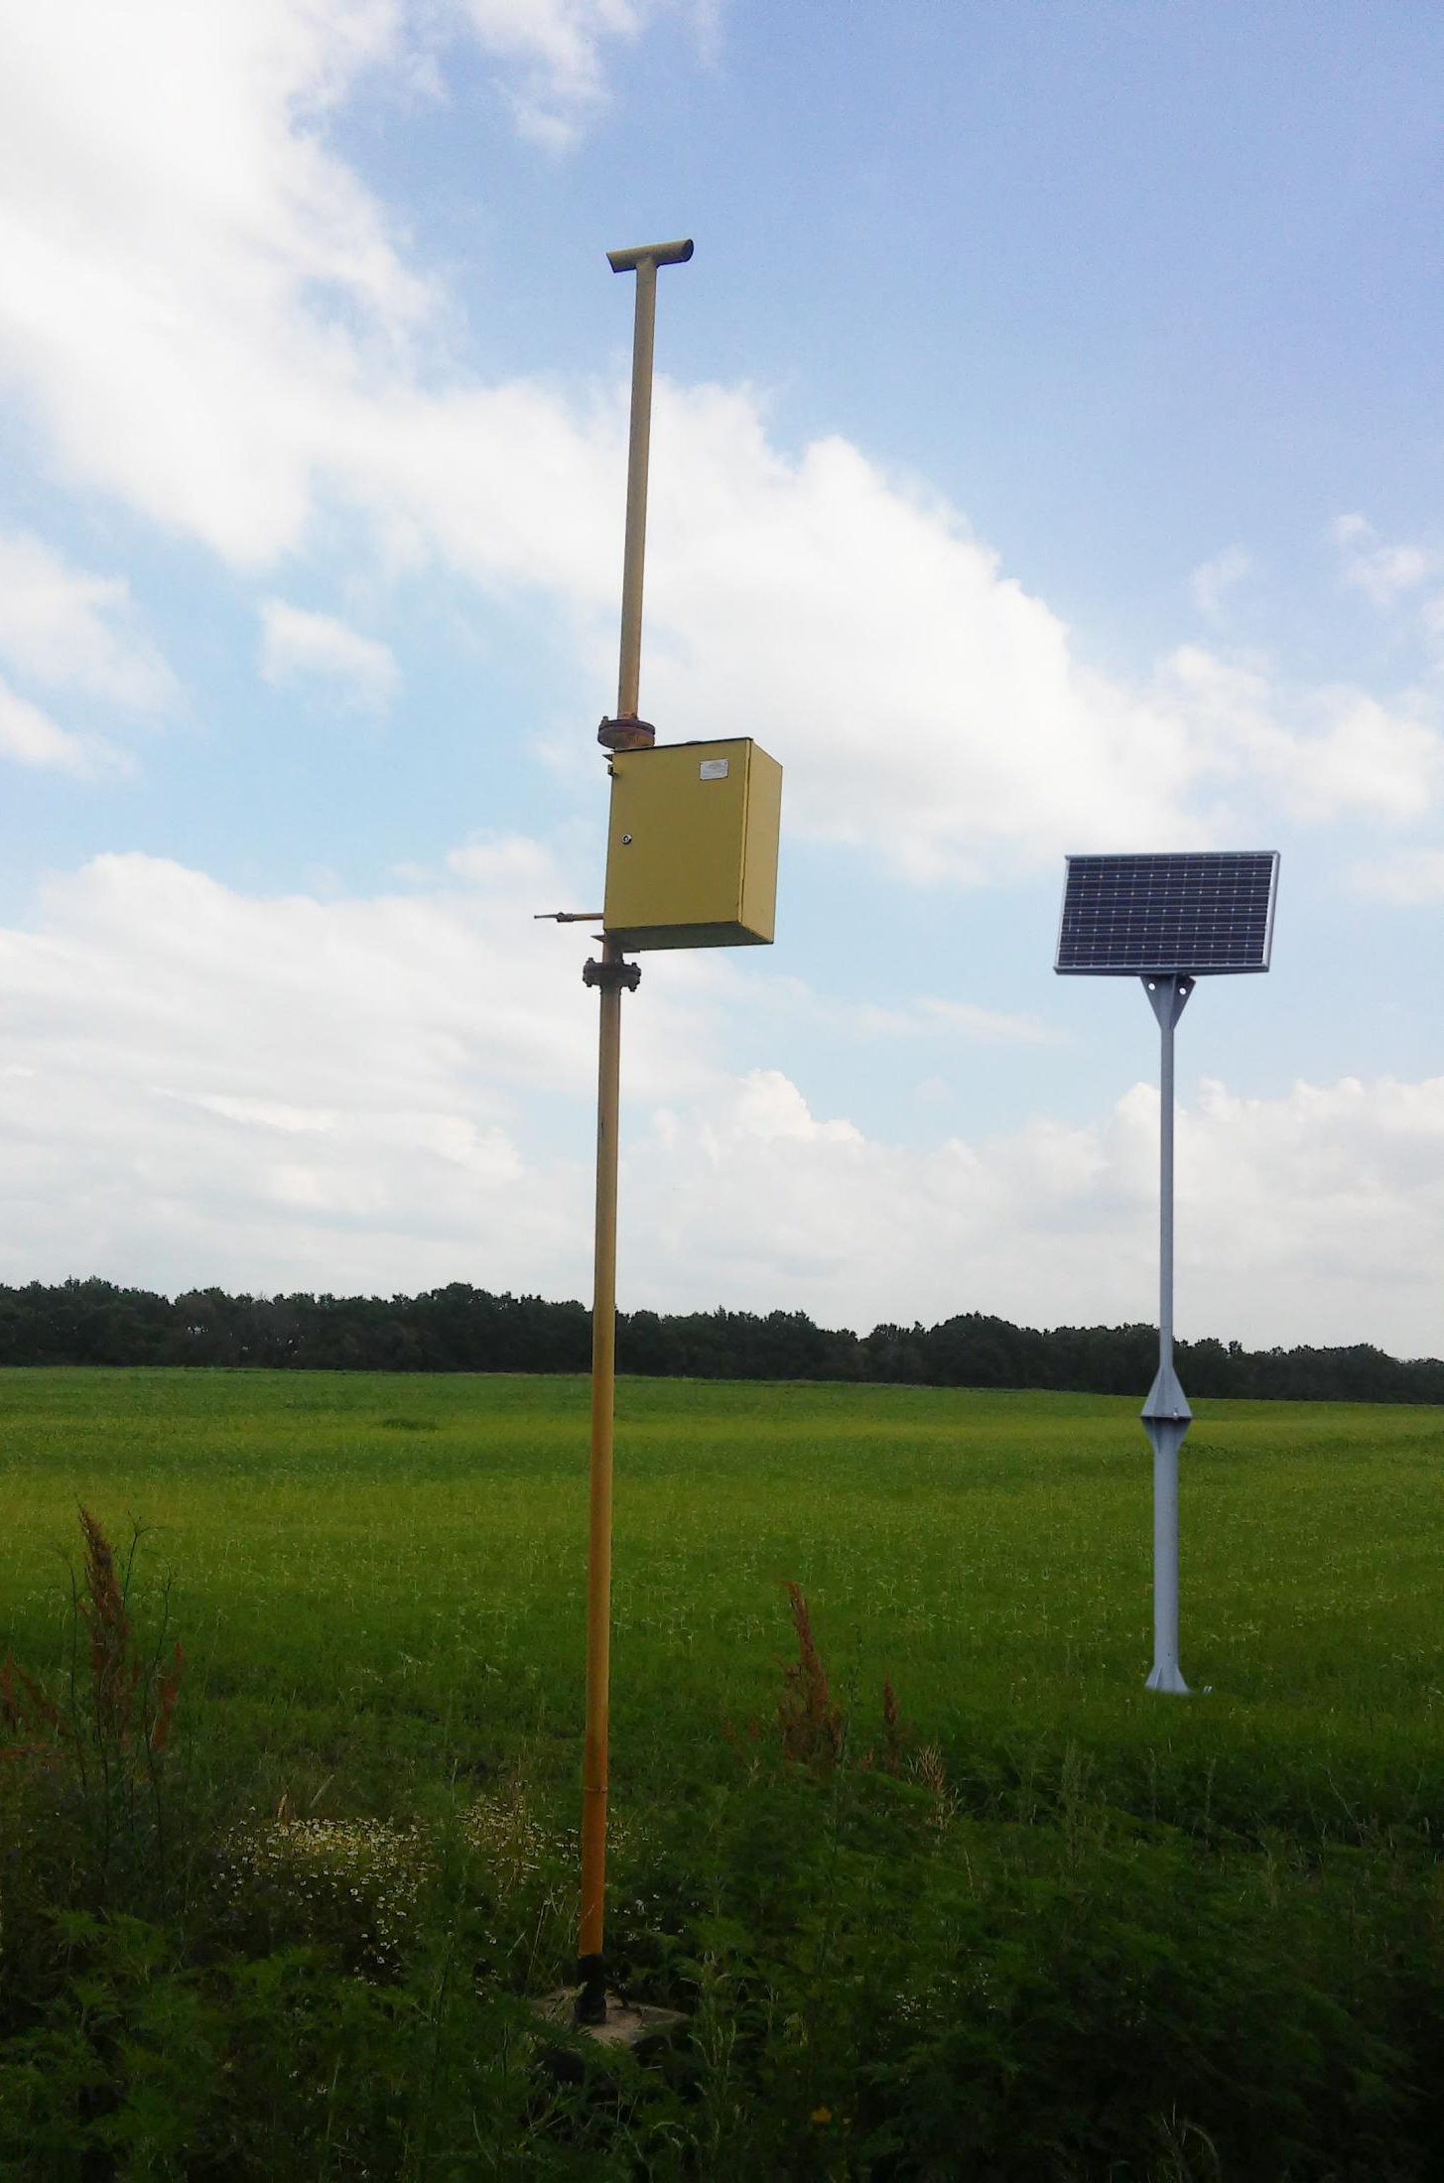
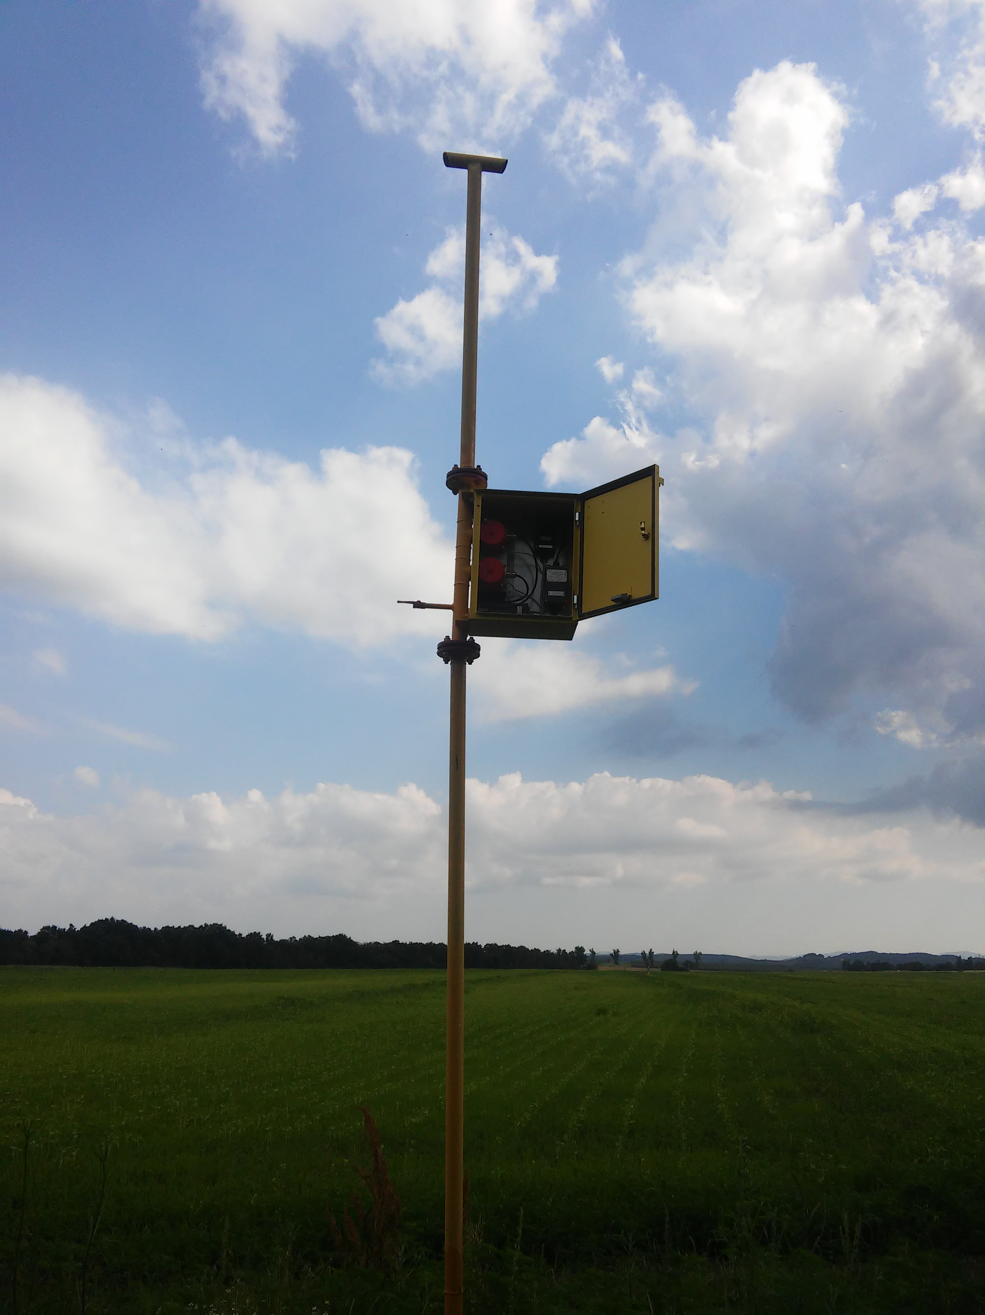
ФОТО С ОБЪЕКТОВ

Slide 14
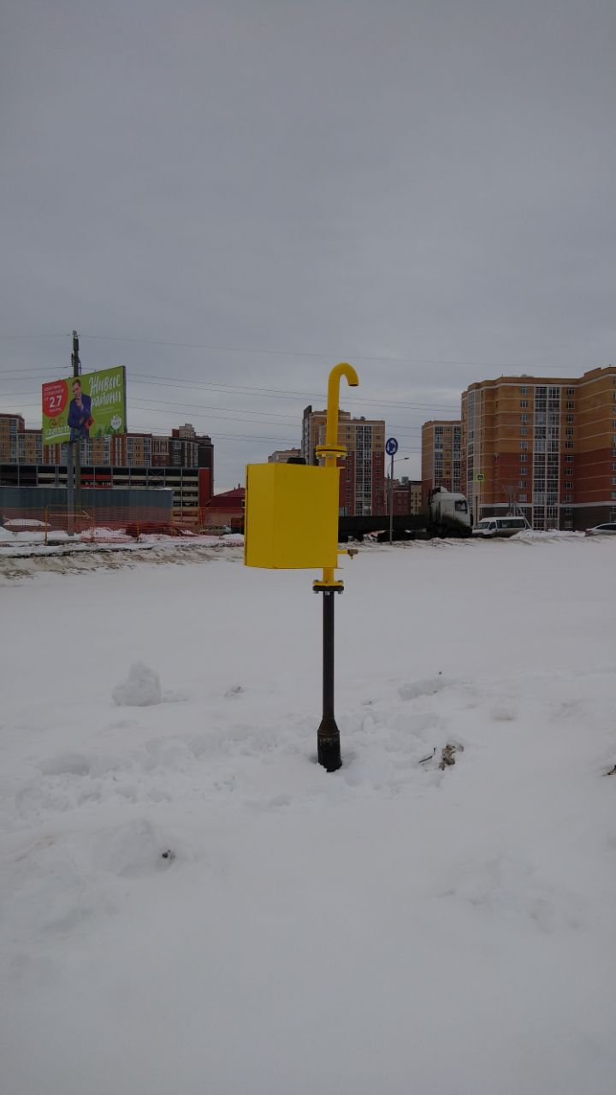
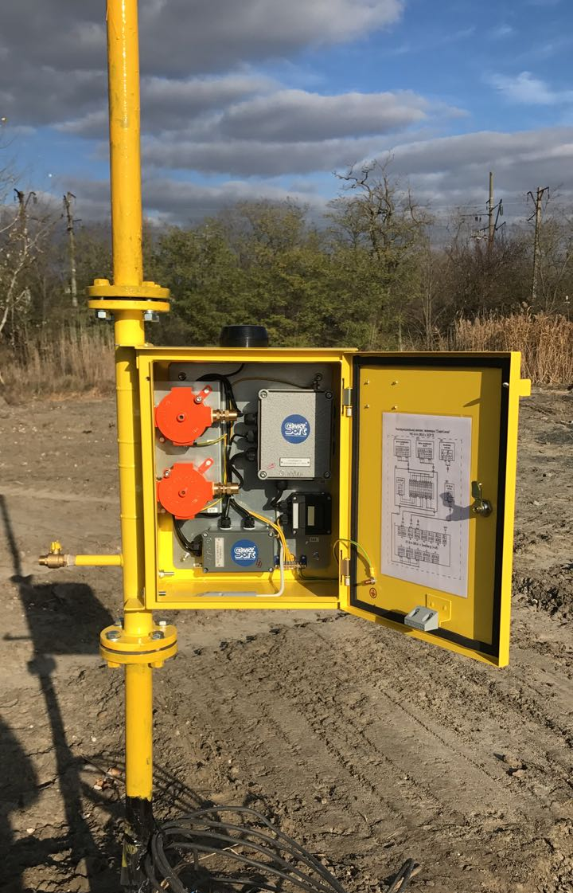
ФОТО С ОБЪЕКТОВ

Slide 15
СОГЛАСОВАНИЯ ПРИМЕНЕНИИ СКЗП

Slide 16
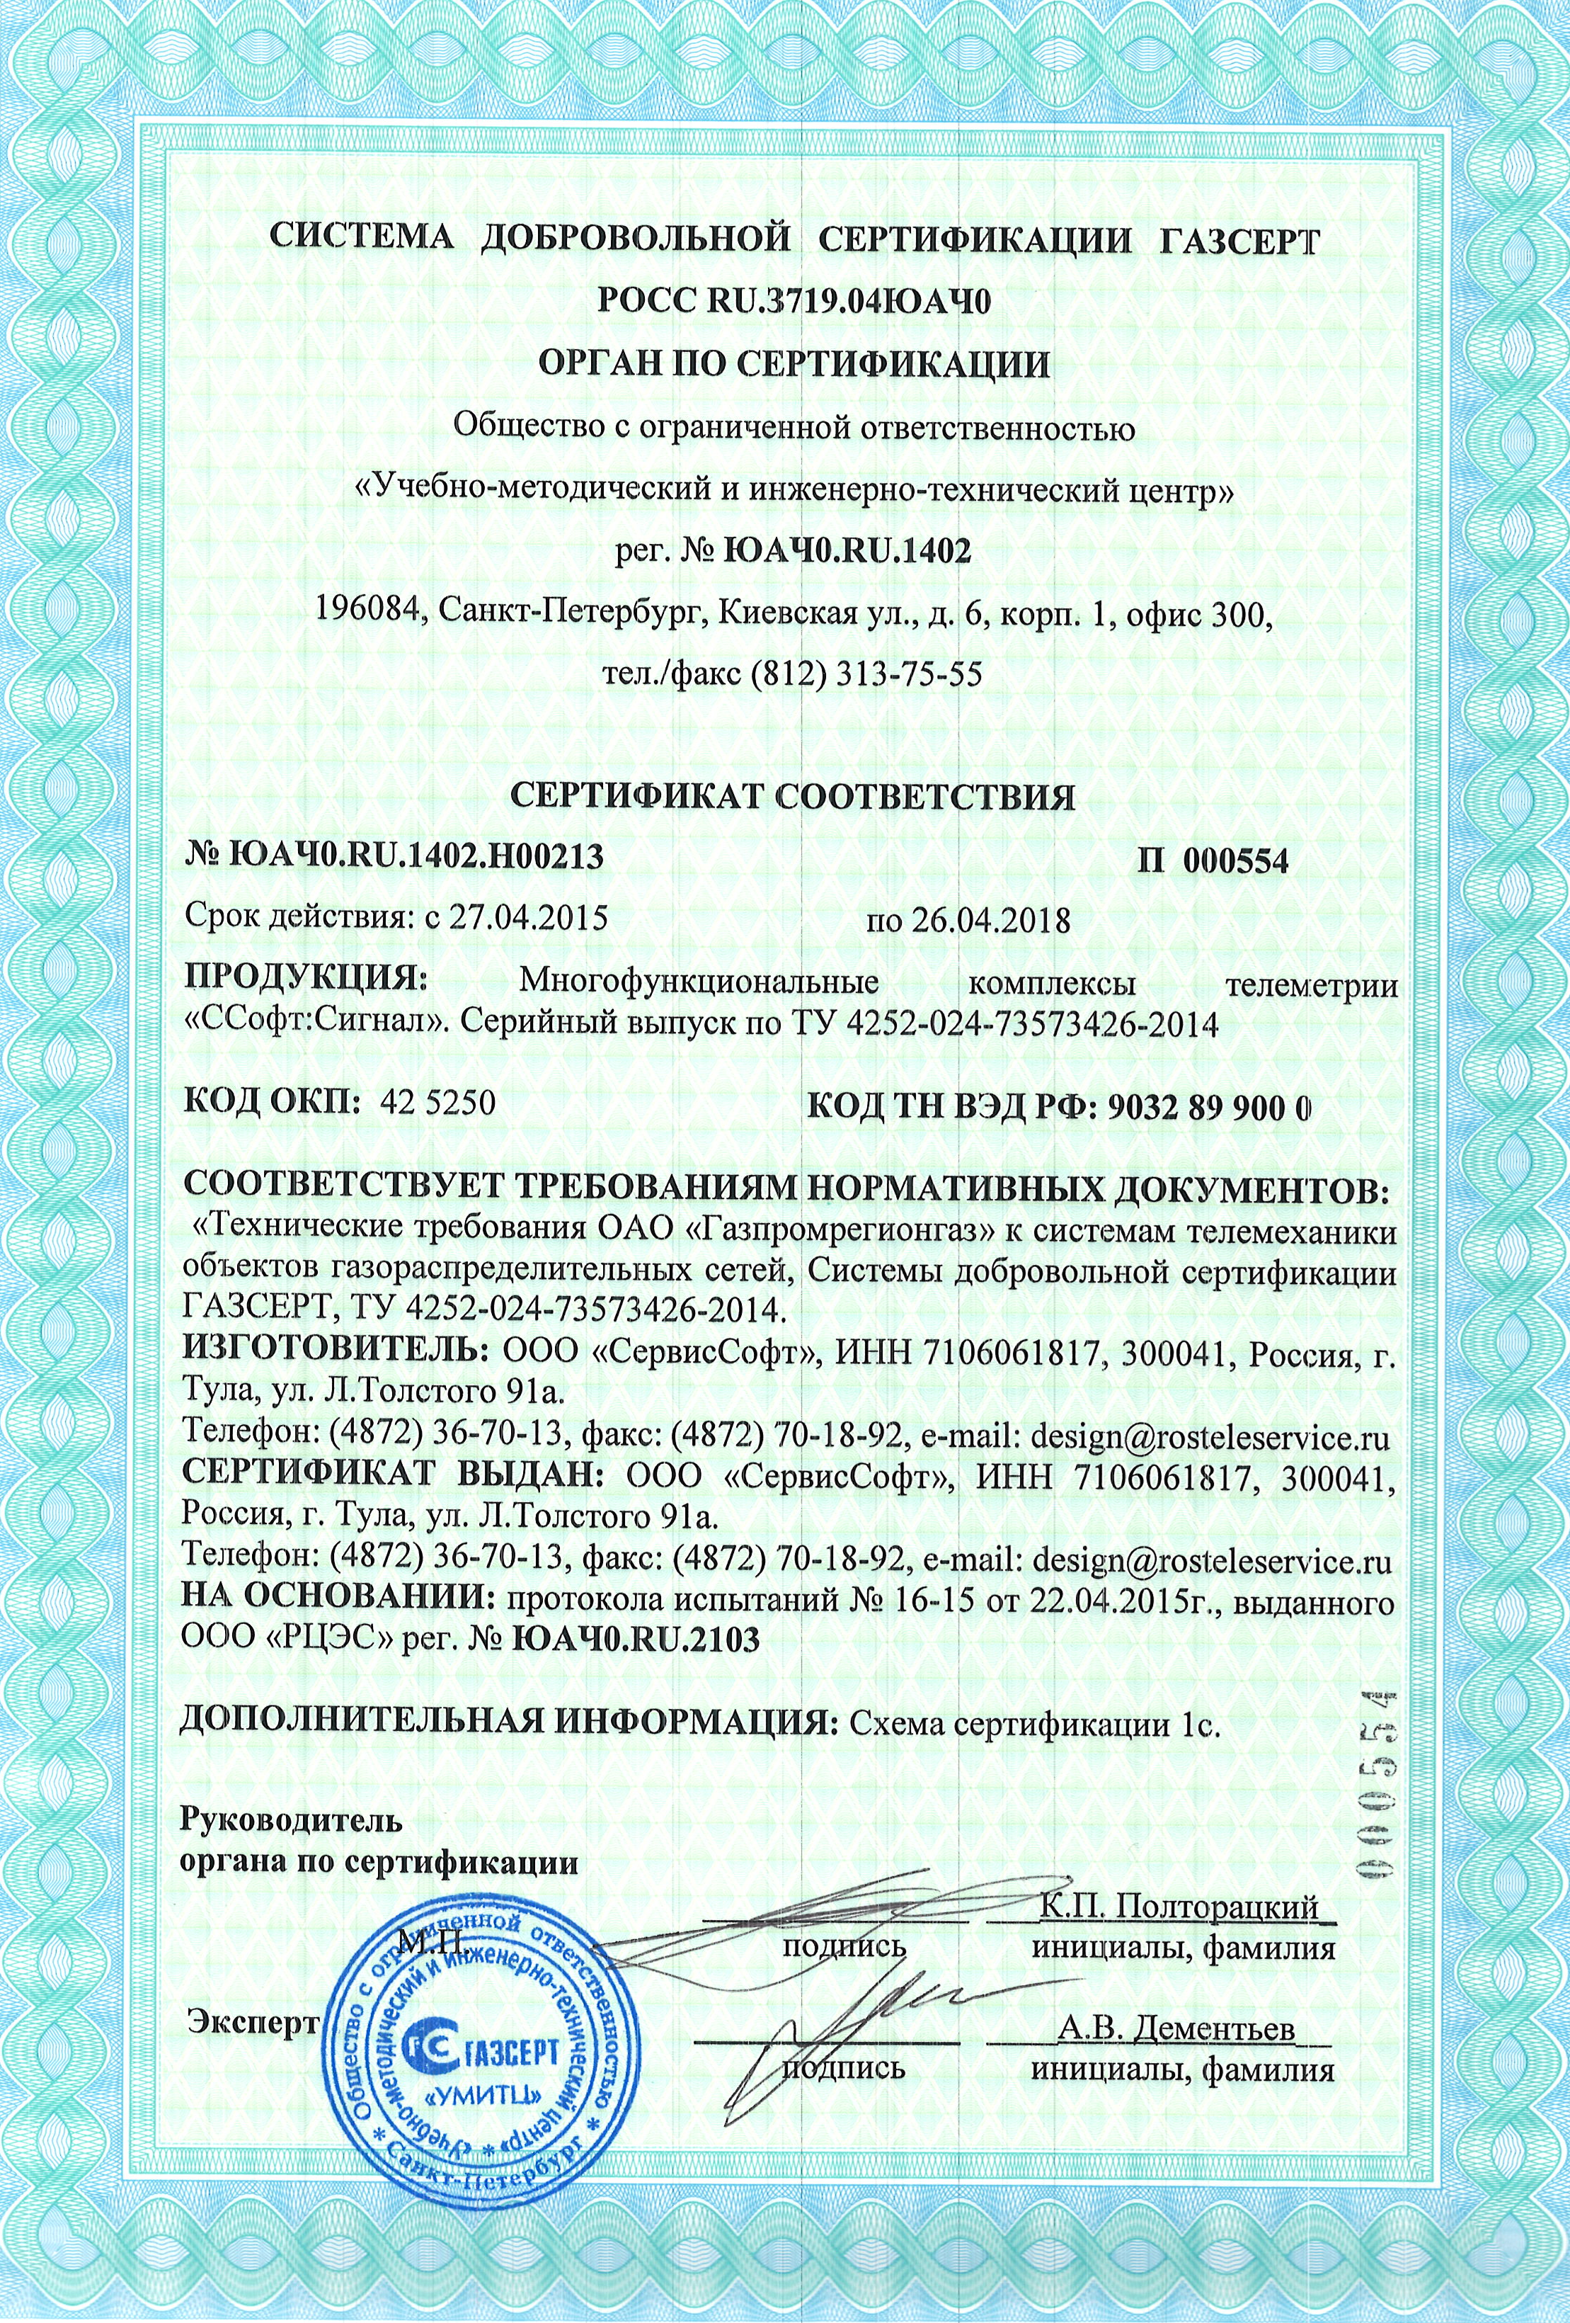
СЕРТИФИКАТЫ

Slide 17
РАЗРЕШИТЕЛЬНЫЕ ДОКУМЕНТЫ

Slide 18
Фактический адрес:
300004, г. Тула, ул. Щегловская засека, дом. 30
Служба технической поддержки:
8-800-250-01-04 (звонок по России бесплатный)
e-mail: support@ssoft24.com
Отдел продаж:
(4872) 70-05-82
e-mail: sales@ssoft24.com
www.neftegas.ssoft24.com
www.ssoft24.com

Slide 19

www.ssoft24.com
БЛАГОДАРИМ ЗА ВНИМАНИЕ!

